Slide 1
Занятие
на развитие грамматического строя речи
для детей дошкольного возраста на тему
«День защитника Отечества»
Подготовила:
учитель-дефектолог 1 кв. категории Конакова В.В.

Slide 2
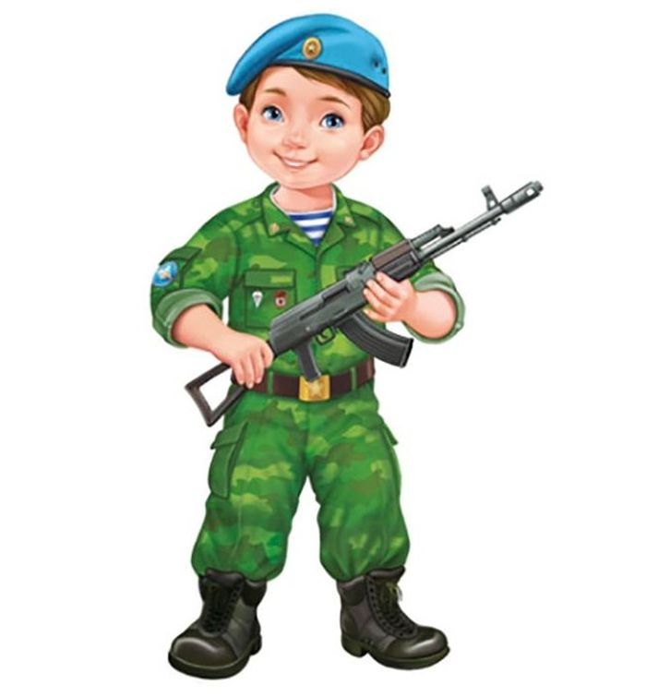
Здравствуйте, ребята!
Меня зовут Миша.
Когда вырасту, я мечтаю стать солдатом, а сегодня узнать как можно больше о тех, кто нас защищает!

Slide 3
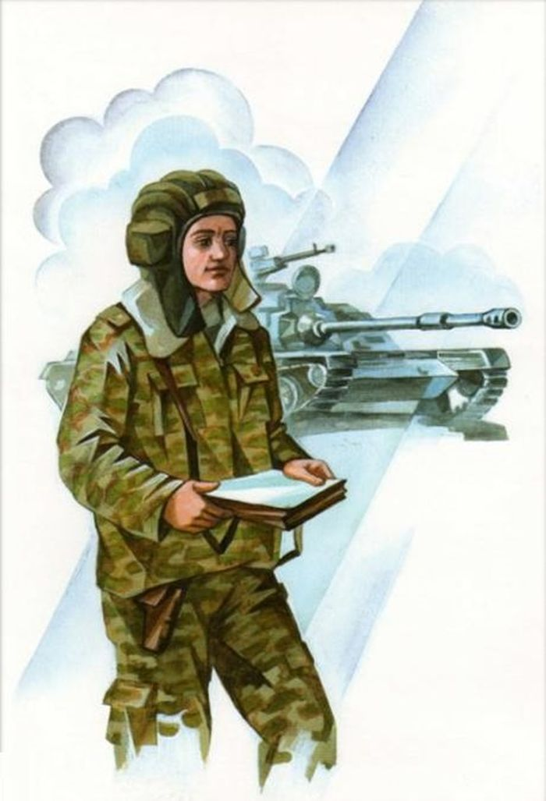
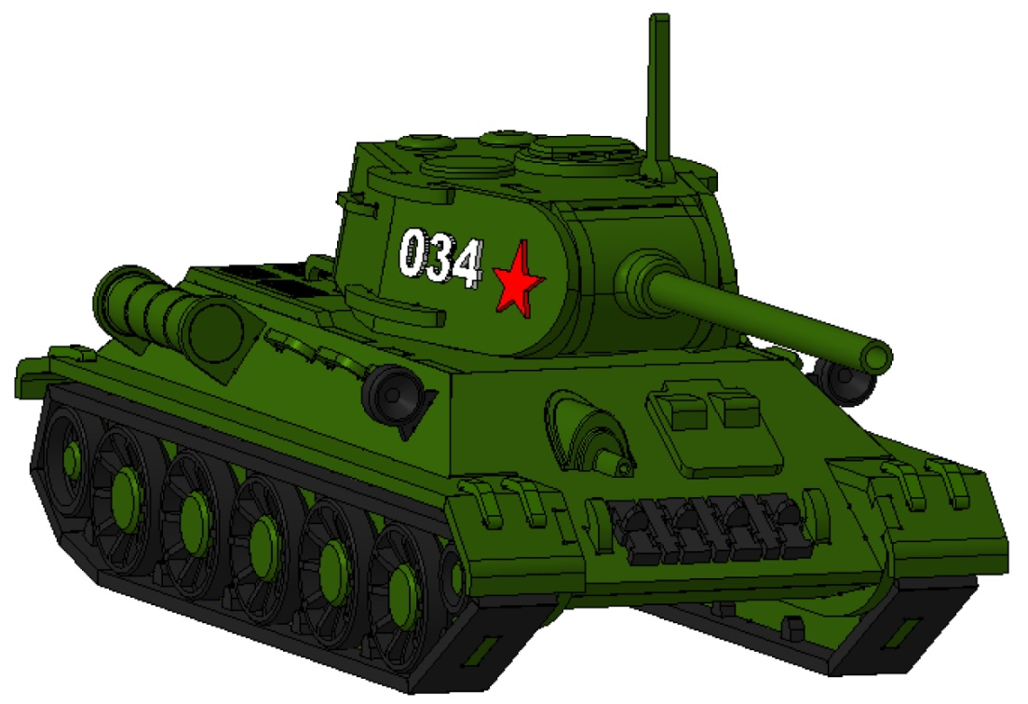
Танкист — любой член экипажа танка, включая командира танка, наводчика орудия, механика-водителя и заряжающего.

Slide 4
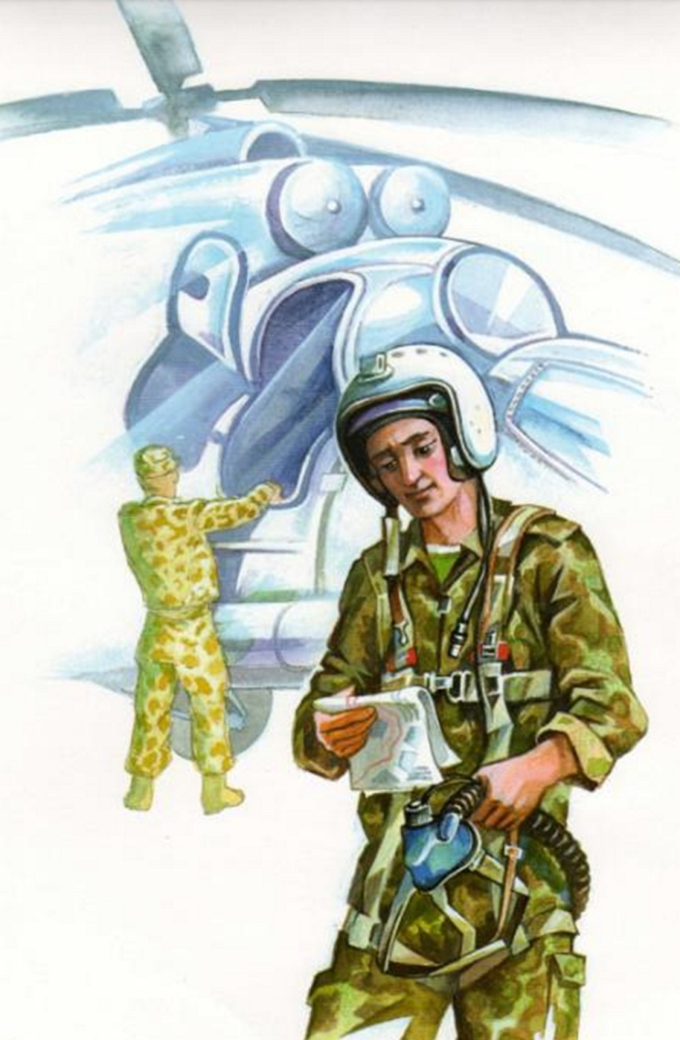
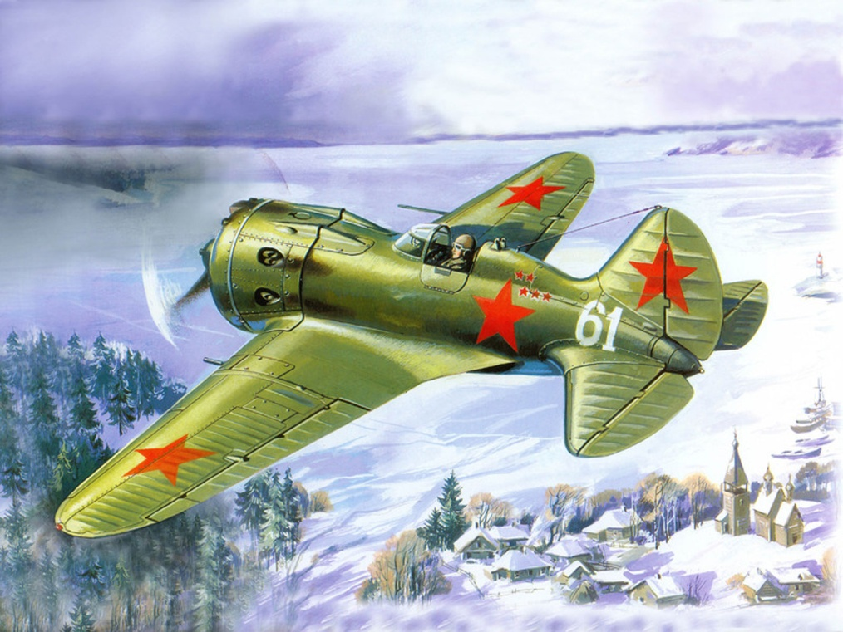
Лётчик — человек, управляющий летательным аппаратом, находясь на его борту (самолётом, вертолётом, планёром, дирижаблем).

Slide 5
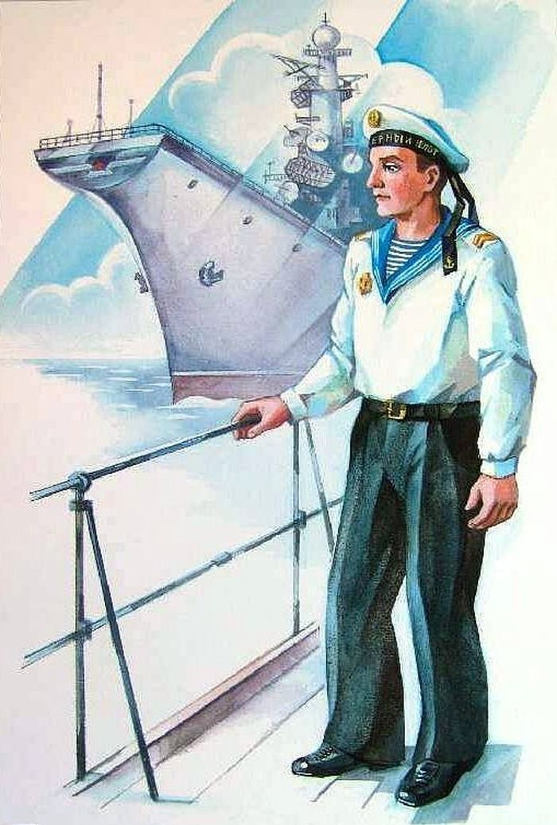
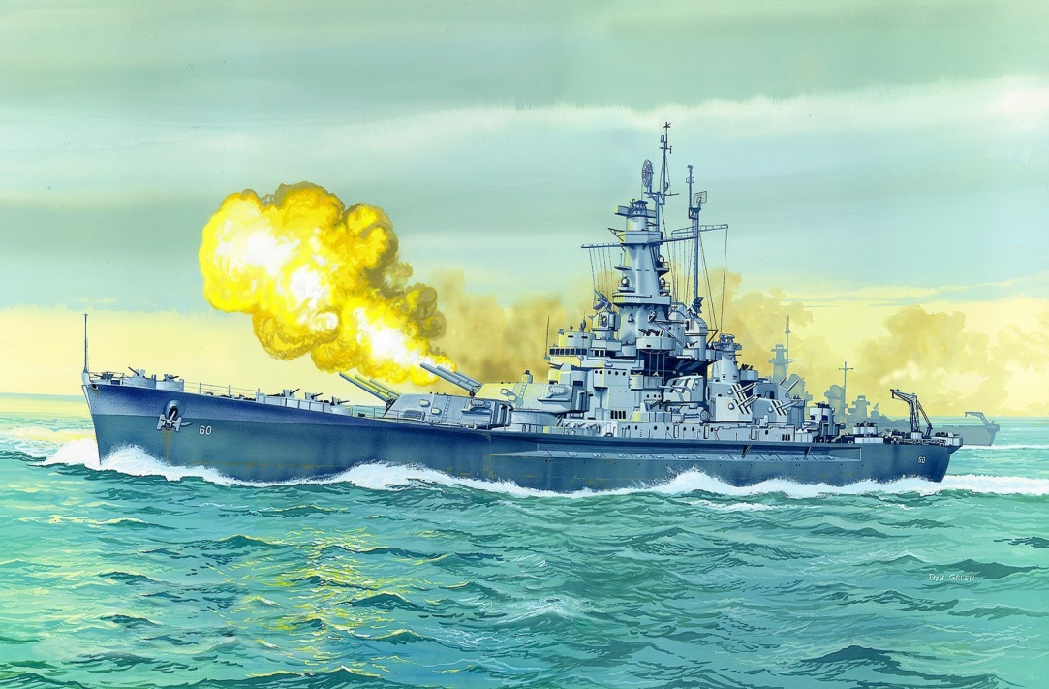
Моряк - военнослужащих военно-морского флота.

Slide 6
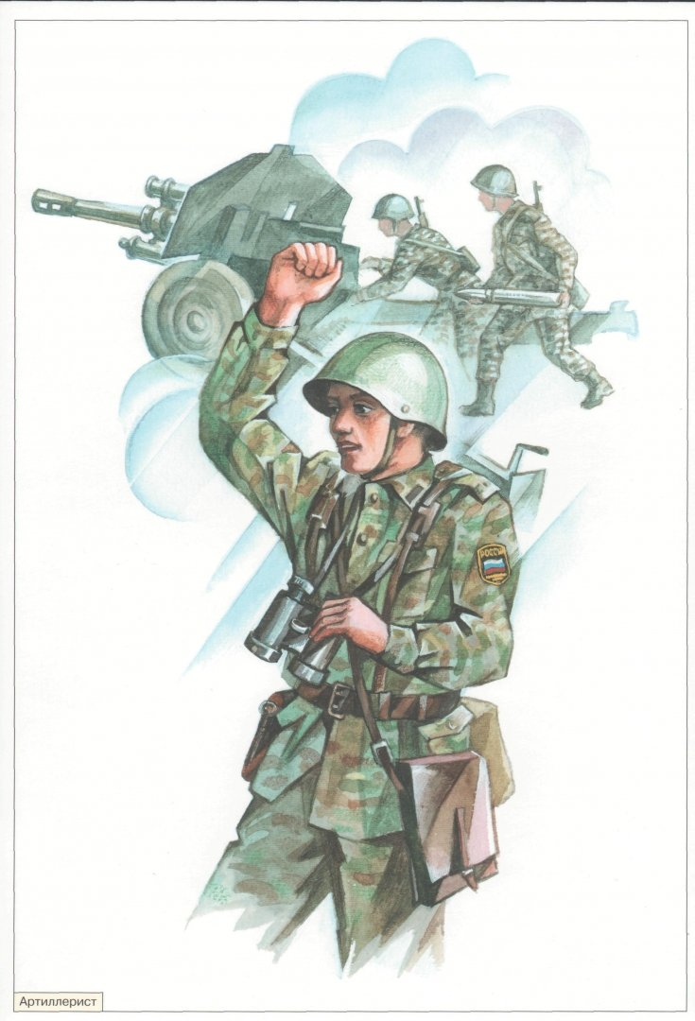
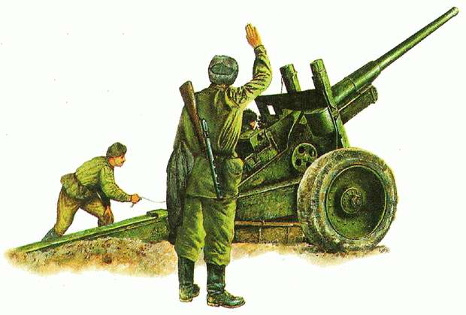
Артиллерист – это человек, который занимается
обслуживанием и использованием артиллерийских орудий.

Slide 7
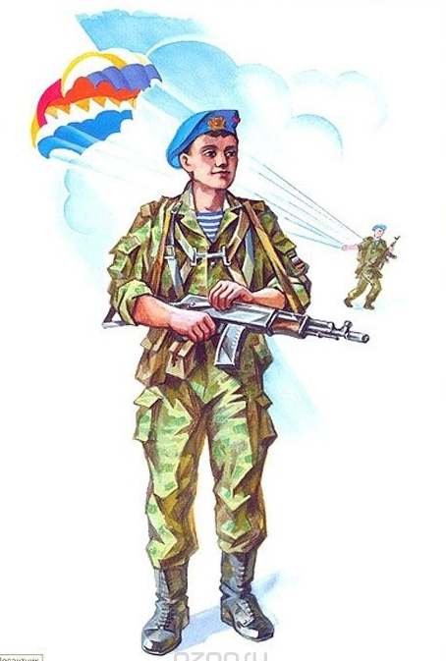
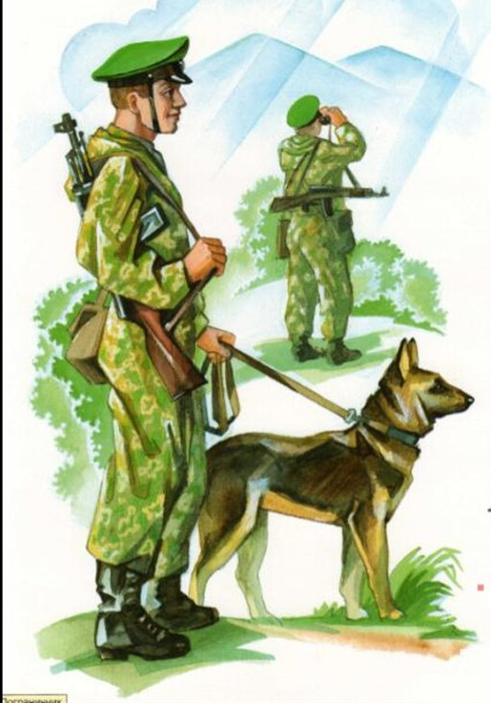
Десантник — это военный парашютист, обученный прыгать с парашютом во время военных операций.
Пограничник - это военнослужащий, который охраняет границы государства.

Slide 8
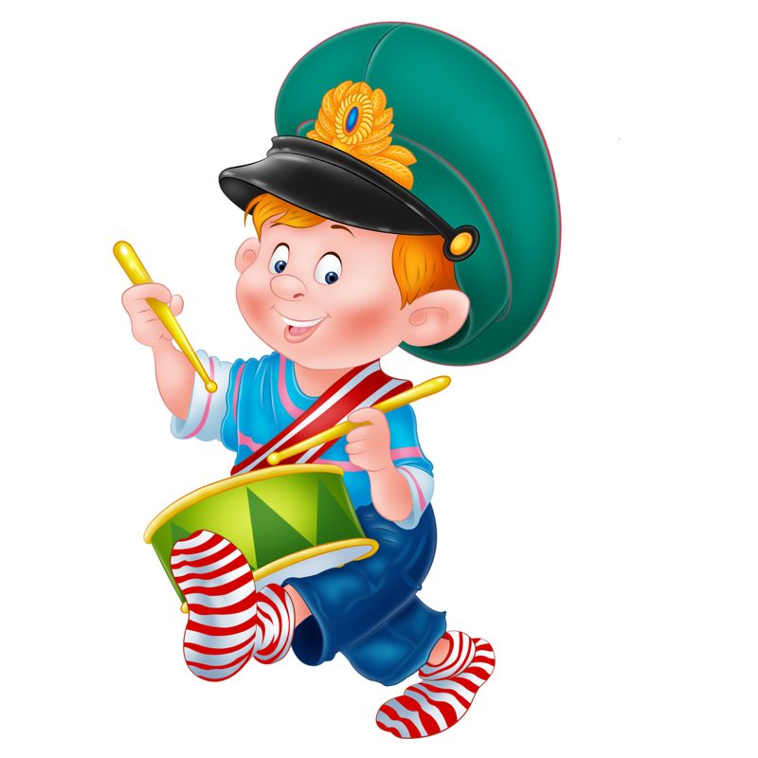
Давайте, отдохнём!
С песней шли четыре роты шаг на месте,
Замечательной пехоты, поочерёдно согнутые руки к плечам.
Бодрым шагом шли и шли шаг на месте
И растаяли вдали провожают взглядом, рука возле лба.
Долго я шагал за ними, идут по кругу маленькими шагами
Делал я шаги большими, идут по кругу, делая большие шаги
Но отстал и не догнал останавливаются
Потому, что я устал вытирают пот со лба.

Slide 9
Игра «Весёлый счёт»
Один танкист
Два танкиста
Три танкиста
Четыре танкиста
Пять танкистов

Slide 10
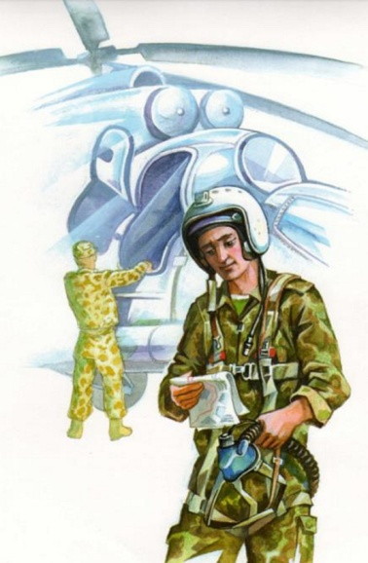
Один лётчик
Два лётчика
Три…
Четыре…
Пять…

Slide 11
Один моряк
Два моряка
Три...
Четыре...
Пять...

Slide 12
Один артиллерист
Два …
Три…
Четыре…
Пять…

Slide 13
Ребята, спасибо вам за помощь!
Я многое узнал о военных, а вы?

